Slide 1

COMISIÓN DE SALUD DE LA CÁMARA DE DIPUTADOS
Proyecto de ley Modifica el Código Sanitario para regular los medicamentos Bioequivalentes genéricos y evitar la integración vertical de laboratorios y farmacias. (Boletín Nº 9.914-11.)

Slide 2

Sobre ADIMECH
ADIMECH es un gremio que representa a 14 compañías que importan Dispositivos Médicos (DM) en el país.
En Chile, se importan 95,5% de los Dispositivos Médicos que son utilizados en diversas prestaciones de salud, nosotros somos parte de ese mundo. Nuestros DM participan, prácticamente, en el 100% de las prestaciones en el sistema mixto de salud.
Los Dispositivos Médicos son fundamentales en las prestaciones de salud, toda vez que participan en el viaje del paciente. A modo de antecedentes, el 50% de nuestros socios participan activamente en la etapa de prevención, 75% en diagnóstico, 83% en tratamiento, 58% en monitoreo y 25% en rehabilitación.
Distintos desafíos públicos en salud involucran a los Dispositivos Médicos. Existen políticas públicas permanentes, como prestaciones GES y No GES; así también situaciones coyunturales, tales como la pandemia COVID-19 (ventiladores y PCR).

Slide 3
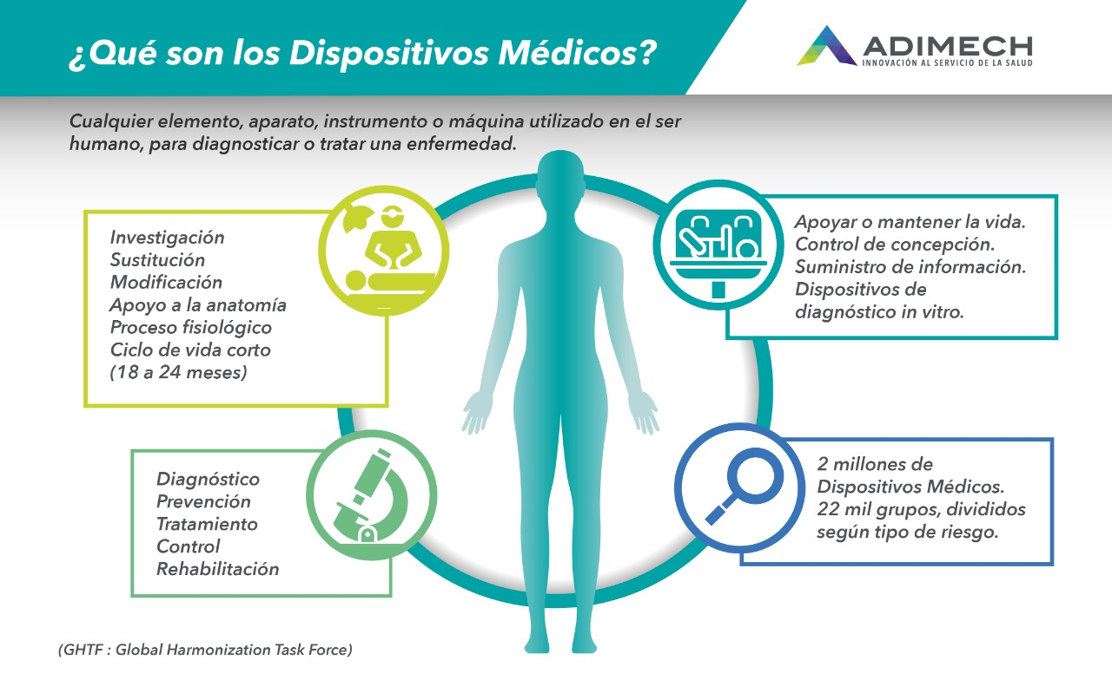

Slide 4
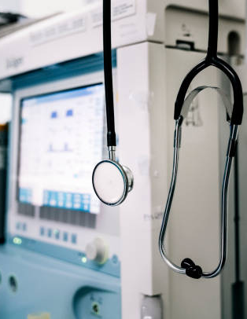
Dispositivos Médicos en Chile
En la actualidad, la regulación chilena no cuenta con un ordenamiento jurídico para DM. Sólo 9 dispositivos médicos están regulados por la vía administrativa, pese que la OMS reconoce a millones. No existe una ley que ordene el ingreso de DM a Chile, ni garantice su calidad.
Los DM son distintos a los fármacos. Los DM participan en todas las prestaciones médicas. Desde la prevención, el diagnostico, tratamiento, rehabilitación y cuidados paliativos. Difieren en muchos aspectos a los fármacos.
Una buena regulación permitirá mejorar el acceso a DM de calidad, donde el beneficiario será el paciente. Esto significa: limitaciones, autorizaciones, procesos, fiscalización y transición adecuada.
En ese marco, creemos que la transformación de la salud no se puede concretar sin una Ley de Dispositivos Médicos I que garantice la calidad a los pacientes.

Slide 5

Impresiones generales: No beneficia al ecosistema
Carece una definición adecuada de los DM: Desconociendo el estándar internacional e, incluso, no considera la definición que tiene el ISP.
Extiende normas del sector farmacéuticos para aplicarlos a DM: Considera a especialistas clínicos como visitadores médicos, pese que cumplen funciones distintas.
Desconoce a las Agencias de Alta Vigilancia Sanitaria como una instancia habilitadora: Establece una certificación local que puede impedir el acceso oportuno a los DM.
Limita un funcionamiento adecuado de los DM: Establece un sistema burocrático, donde el Director Médico “puede autorizar” la participación de especialistas clínicos en prestaciones de salud.
Tiene avances menores: establece un registro obligatorio para distribuir; reconoce la necesidad de certificación y exige que las entidades de dispositivos médicos se inscriban en un registro.
Los DM deben mantener los controles sistemáticos aplicados por su fabricante en términos de diseño, desarrollo, prueba, fabricación y distribución.
Sistema de Gestión de Calidad (SGC): Se recomienda que estos requisitos estén alineados con las especificaciones de la norma ISO 13485: 2016 de SGC de Dispositivos Médicos.
LFII, aumenta la burocracia para los especialistas clínicos, quienes deberían contar con autorización del director médico en el futuro.

Slide 6
Aspectos particulares

Slide 7
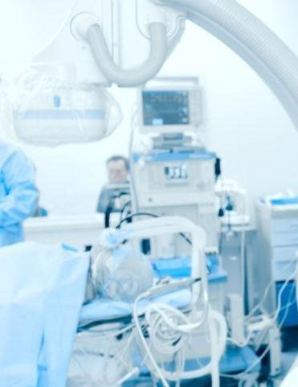
La definición de DM es imprecisa
Se debe establece una definición que recoja las recomendaciones internacionales.
El artículo 111 bis utiliza una definición bajo condiciones copulativas, consagrando un concepto jurídico acotado a la realidad de los DM. Si el universo no es identificado por una definición adecuada, difícilmente se comprometerá una regulación adecuada.
Se recomienda seguir la definición establecida por el mismo Instituto de Salud Pública, que implica un espectro amplio del concepto de DM según lo establecido por la Organización Mundial de la Salud.

Slide 8
La definición de DM es imprecisa
“Se entenderá por dispositivo médico cualquier instrumento, aparato, implemento, máquina, equipo, artefacto, implante, reactivo para uso in vitro, software, material u otro artículo similar o relacionado, que cumpla con las siguientes condiciones copulativas:
Que no se trate de las sustancias descritas en los artículos 95 inciso primero, 102 y 106 de este Código.
Que no logre su acción principal en el cuerpo humano por mecanismos farmacológicos, inmunológicos o metabólicos, aunque pueda ser ayudado en su función por tales mecanismos.
Que su uso previsto en los seres humanos, individual o combinadamente, se refiera a uno o más de los siguientes fines:
Diagnóstico, prevención, monitoreo, tratamiento, alivio o cura de una enfermedad.
Diagnóstico, monitoreo, tratamiento, alivio, cura o compensación de un daño o lesión.
Investigación, reemplazo, modificación o soporte de un proceso anatómico o fisiológico.
Soporte o mantenimiento de la vida.
Control de la concepción y el ejercicio de los derechos reproductivos de las mujeres consagrados en la ley N° 21.030.
Ejercicio de los derechos reproductivos de las mujeres consagrados en la ley N° 21.030.
Desinfección de dispositivo médico.
Suministro de información para propósitos médicos o diagnósticos a través de un examen in vitro de especímenes derivados del cuerpo humano.”

Slide 9

El procedimiento de autorización es complejo
La autoridad sanitaria debe velar por la calidad, seguridad y eficacia de los DM dispensados, lo que se reconoce en el Título IV del Libro IV del Código Sanitario. Sin embargo, la propuesta normativa establece:
  “Artículo 111.- De la Competencia: El Instituto de Salud Pública de Chile y las Secretarías Regionales Ministeriales de Salud, en sus respectivos territorios, son las autoridades sanitarias encargadas del control de los dispositivos médicos, según las normas de este Código, así como de fiscalizar el cumplimiento de las disposiciones legales y reglamentarias que rigen sobre la materia”.
  No reconoce las Agencias de Alta Vigilancia Sanitaria como una instancia habilitadora, sino que establece una certificación local que podría impedir acceso oportuno a los dispositivos médicos. Esto, especialmente, porque la ausencia de registro inhabilita la distribución y su uso (Artículo 111 ter). Es necesario reconocer a las agencias internacionales.

Slide 10
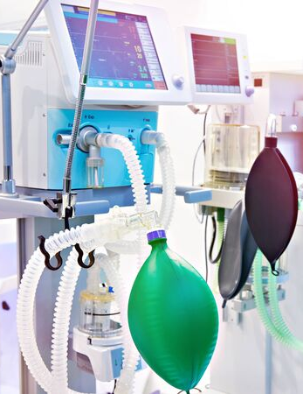
Confunde especialistas clínicos con visitador médico
La regulación no distingue entre visitadores médicos y especialistas clínicos, quienes cumplen roles significativamente distintos. Así, homologa funciones de un visitador médico, para la industria de DM con una nueva denominación “visitador de dispositivos médicos” (Artículo 129 P).
El rol del Especialista consta en colaborar con los profesionales de la salud en situaciones prácticas, tales como, prestaciones oncológicas, traumatológica y oftalmológica, entre otras más.
Cumplen un rol fundamental en la mantención preventiva y correctiva, entre otras funciones indispensable para asegurar la calidad de la atención.
Se recomienda diferenciar sus funciones, dado que esto podría afectar la calidad de las prestaciones, ante una mayor burocracia en la participación de los especialistas clínicos.

Slide 11
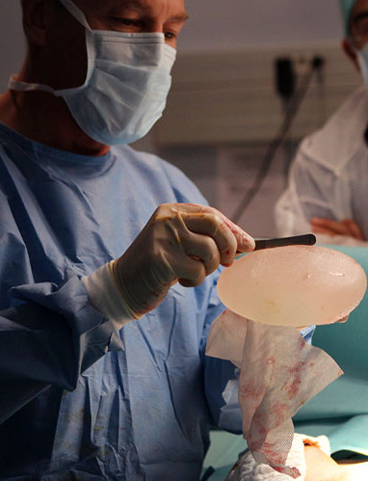
¿Cómo se garantizará la calidad?
El Artículo 129 E establece
  “los establecimientos de atención cerrada no podrán prohibir durante la hospitalización o atención ambulatoria, el uso de productos sanitarios prescritos al paciente o necesarios para su atención, que hayan sido adquiridos en otros establecimientos de expendio”.
La trazabilidad y el resguardo de la calidad del dispositivo médico se podría ver afectada y, por ende, impactar en la calidad de la prestación médica.

Slide 12
Transitoriedad y gradualidad
Literal A) del artículo primero transitorio establece que los artículos de 111 a 111 novies, relativos a dispositivos médicos entrarán en vigencia el sexto mes posterior a la fecha de publicación en el DO, así como los reglamentos.
Una entrada en vigencia repentina, con las complejidades e inconsistencias que implica la regulación, podría afectar la disponibilidad de los DM, así como el acceso a una atención sanitaria que afecta a todo el viaje del paciente.
Se recomienda seguir los parámetros internacionales, en cuanto la OMS propone una implementación gradual y lógica, donde se establece un plazo mínimo de tres años.

Slide 13
¡MUCHAS GRACIAS!

Slide 14

WWW.ADIMECH.CL

